Slide 1
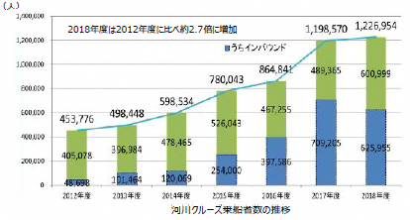
４ 改革取組と成果
（３）オール大阪での推進体制の整備 (大阪府・市）
〇海外観光客の玄関口である大阪に世界最高水準のエンターテインメント都市を創出するため、魅力あふれるまちづくりや観光資源づくりを戦略的に展開。
＜大阪全体の都市魅力の向上＞
大阪都市魅力創造戦略のもと、大阪府・大阪市等が一体となって、水都大阪や大阪・光の饗宴、
大阪マラソンなど、都市魅力の創造・発信、集客促進を図る様々な取組を発展・進化。
◆水都大阪の取組
船が行き交い、人々が水辺で集い憩う、他都市に類をみない水都大阪の修景づくりを進めるため、遊歩
道や船着場の整備、橋梁や護岸などのライトアップ、規制緩和による河川空間での賑わい施設などの
整備を推進。
都市景観の形成
舟運の活性化（舟運利用者数の増加）
環境整備
護岸・橋梁のライトアップ
みどりの遊歩道
公共船着場
規制緩和
河川敷の占用に関する制限の緩和
⇒ 民間の水辺レストランの実現等
330

Slide 2
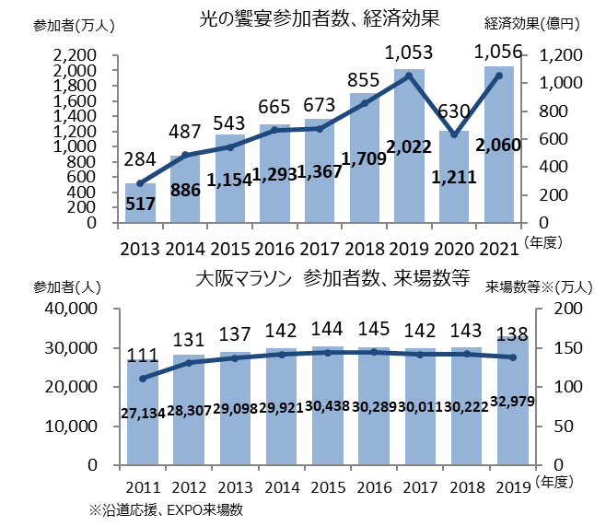
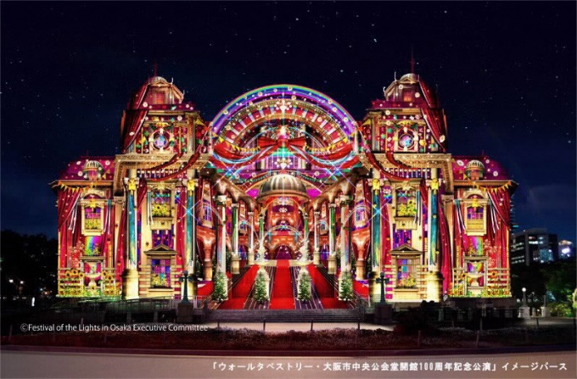
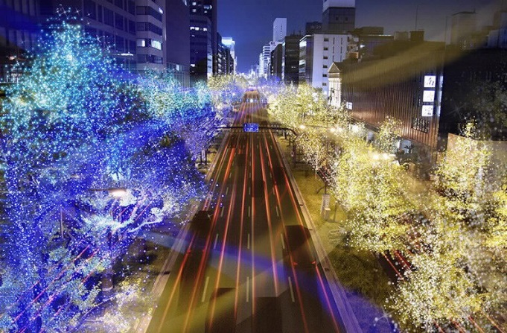

４ 改革取組と成果
（３）オール大阪での推進体制の整備 (大阪府・市）
◆大阪・光の饗宴、大阪マラソンの取組
【大阪・光の饗宴】
「OSAKA光のルネサンス」と「御堂筋イルミネーション」を核に、
大阪府内各所で民間団体等が主催する光のプログラム（エリアプログラム）
とプロモーション連携して、「大阪・光の饗宴」を開催。
エリアプログラムは、2013年は8団体10プログラム（大阪市内のみ）
であったが、2017年は19団体23プログラム（大阪市外6団体7プ
ラグラムを含む）となった。
【大阪マラソン】
元気あふれる大阪を世界に発信するため、
世界トップレベルの市民マラソンをめざして、大阪マラソンを実施。
OSAKA光のルネサンス
御堂筋イルミネーション
大阪マラソン
331

Slide 3
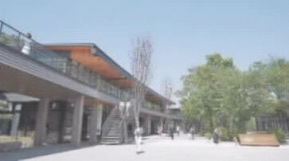
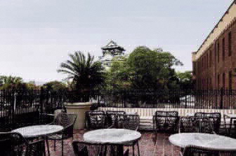
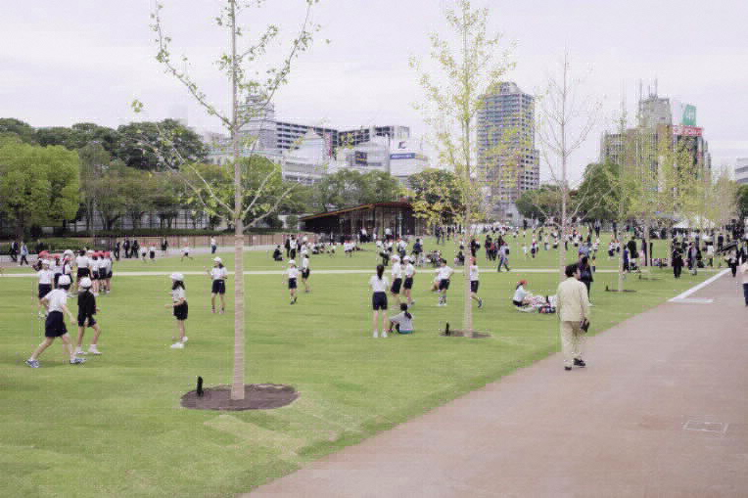
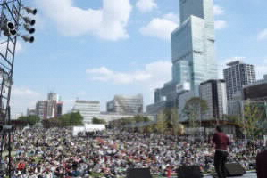
４ 改革取組と成果
（３）オール大阪での推進体制の整備 (大阪府・市）
○大阪城公園パークマネジメント（PMO）事業
大阪城公園はポテンシャルを活かしきれていない状態であったが、ＰＭＯ事業導入により、民間事業者のノウハウ・資金力を投入。
JO-TERRACE OSAKA
2017年６月オープン
MIRAIZA OSAKA-JO
2017年10月オープン
○天王寺公園エントランスエリア魅力創造・管理運営事業
天王寺公園エントランスエリアはポテンシャルを活かしきれていない状態であったが、民間事業者のトータルプロデュースにより、賑わいを創出するとともに運営・維持管理を実施。
運営・維持管理
賑わい創出
（事業期間20年間）
選定事業者：近鉄不動産（株）
資金調達
テナントの企画・誘致
公園ランドスケープ・店舗等の計画・設計・施工（DBO）
イベントの企画・実施、プロモーション活動
➣詳細は、「大阪都市魅力創造戦略2025」を参照
332

Slide 4
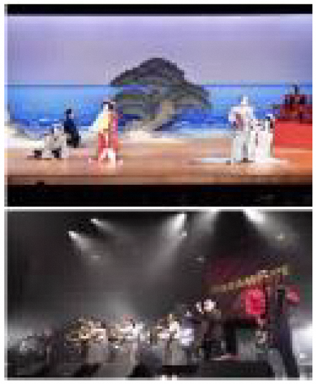
４ 改革取組と成果
（３）オール大阪での推進体制の整備 (大阪府・市）
〇大阪が誇る文化を保存・継承し、国内外に情報発信していくことにより、大阪の魅力を
高める取組を実施。
■文化芸術活性化(大阪文化芸術祭(仮称))事業（2023～）
・大阪・関西万博を好機と捉え、府市連携のもと、大阪が誇る上方伝統芸能や
音楽、アートなど多彩で豊かな文化の魅力を発信し、万博の機運醸成を
図るとともに、大阪の成長につなげていく。府内各地のホールや万博記念公園、
大阪城、中之島エリア等で、様々な文化芸術プログラムを実施し、文化芸術活動
を活性化させ、2025年度の大規模な文化芸術祭の開催につなげる。
■大阪文化資源魅力向上事業（2017～）2023年度から大阪文化芸術フェスより名称変更
・文化芸術プログラムの実施により、文化を楽しむ機会を創出するとともに、府内全域に
多くの観光客を呼び込む。2023年度以降は万博の開催を見据え、府内各地にある
文化資源を舞台とした公演等を実施し、地域の魅力向上を図る。
【2017年度実績】
・主催プログラム：14件・22公演・共催プログラム：8件・28公演
■大阪中之島美術館の整備
・大阪市が所蔵する第一級のコレクションを活用して、市立美術館や東洋陶磁美術館とは異なる新たな魅力あふれる美術館を、2021年度に開館した。歴史的にも文化的にも豊かな蓄積をもつ中之島の魅力向上に貢献。
333

Slide 5
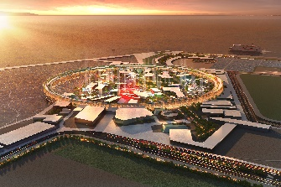
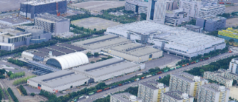
４ 改革取組と成果
（３）オール大阪での推進体制の整備 (大阪府・市）
〇大阪の魅力を世界に発信する大きなインパクトとなる、大阪・関西万博や、「統合型リ
ゾート（ＩＲ）」の夢洲への立地推進、G20大阪サミットの開催に向けた取組を実施。
大阪・関西万博【開催決定】
一過性のイベントに終わらせず、大阪／関西全体でイノベーションを巻き起こし、経済を活性化。
■テ ー マ 「いのち輝く未来社会のデザイン」 ～Designing Future Society for Our Lives～
■想定来場者数 2,820万人
経済波及効果 | 約２兆円
提供：2025年日本国際博覧会協会
IR【認定】
大阪・関西の持続的な経済成長のエンジンとなる
「世界最高水準の成長型ＩＲ」を実現。
「大阪・夢洲地区特定複合観光施設区域の整備に関する計画」が認定。
 | 運営
経済波及効果 | １兆1,400億円／年
雇用創出効果 | 9.3万人／年
出典：「大阪・夢洲地区特定複合観光施設区域の整備に関する計画」より／ＩＲ運営による経済波及効果
2019年G20大阪サミット【開催済み】
大阪・関西万博を控える大阪・関西でG20サミットを開催することは大きな意義を持つ。
知名度・都市格向上や地域経済の活性化といったメリットも期待される。
■参加者 各国首脳、海外プレスなど
首脳会議場：インテックス大阪
334

Slide 6
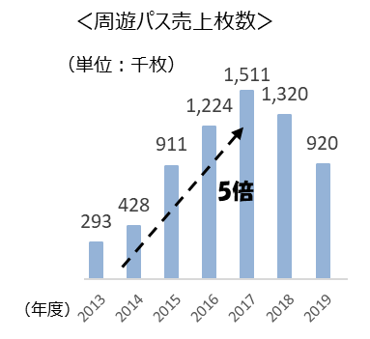
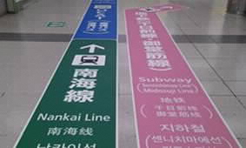
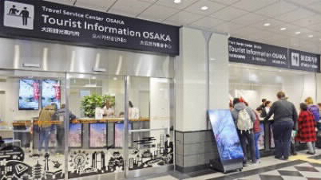
４ 改革取組と成果
（３）オール大阪での推進体制の整備 (大阪府・市）
〇国内外から訪れる人々が安心・快適に過ごせるよう、利便性向上や観光案内機能の
強化、特区民泊などの受入環境を整備。
受入環境整備
旅行者の利便性向上や観光案内機能強化などを実施。
・Wi-Fi環境の整備。(5,046台 2023.3月末時点)
・公共交通機関等と連携した受入環境の整備。(4駅、2017年度)
・観光案内所（大阪・新大阪・難波）の運営。
(外国人利用者数 175,800人 2022年度)
・宿泊施設における多言語化やIT環境を整備。(77件 2017年度)
・鉄道会社や観光施設等が連携し「大阪周遊パス」を発売。
・オール大阪で受入環境を整備するため市町村を支援。
(11市町村、18事業 2017年度)
公共交通機関の経路床面案内表示
観光案内所
宿泊税
急増するインバウンドなどへの対応として、
全国に先駆けて（全国で2番目）宿泊税を導入。(2017.1～)
受入環境整備や魅力づくりの財源として活用。
宿泊料金 | 税率
7,000円以上15,000円未満 | 100円
15,000円以上20,000円未満 | 200円
20,000円以上 | 300円
特区民泊
2016年4月から特区民泊を導入開始し、
宿泊需要増加に対応。（最低滞在日数７日）
・2017.１～ 最低滞在日数を３日に短縮。
・全国の特区民泊認定居室のうち、９割以上が
大阪府内に集中。（2023.1月末時点）
 | 特区民泊 | 住宅宿泊事業法
導入時期 | 2016.4月(大阪府) 2016.10月(大阪市) | 2018.6月
対象 | 国家戦略特区指定地域(大阪府域のほか４地域で実施2018年10月末現在) | 全国
宿泊日数 | 最低滞在日数3日(2017.1～) | 年間180日以内
手続 | 認定 | 届出
335

Slide 7
５ 今後の取組
（１）With／Afterコロナにおける重点活動
〇 With／Afterコロナにおける重点活動として、国内旅行客の誘致強化や、密を回避した観光スタイル
の構築などを推進。
 | 主な取組
（１）国内旅行客の誘致強化 | ・マイクロツーリズム ・大阪楽遊パス（大阪観光新商品）の販売 ・民間事業者と連携した施策の強化 ・他都道府県・観光団体との連携強化
（２）インバウンド回復に向けた準備 | ・富裕層強化とMICE推進 ・テーマ型回遊ルート、広域周遊ルートの構築 ・多言語対応、無料Wi-Fi等のさらなる整備 ・安心・安全への取組の情報発信強化
（３）密を回避した観光スタイルの構築 | ・旅行需要の平準化、休暇取得分散化の推進 ・ワーケーションの推進 ・密にならない観光の促進 ・緑や花・自然保護を目的とした観光の推進 ・MaaS(Mobility As A Service)の推進
（４）受入環境整備の強化 | ・事業者と旅行者双方の感染拡大防止策の徹底 ・バリアフリー、LGBTQ、留学生などがストレスなく過ごせる環境整備と啓発活動 ・デジタル化推進（アプリやQRコード）追跡システムなど ・非接触での観光案内推進（AIチャットボットの精度向上） ・キャッシュレス決済の普及促進
336

Slide 8
５ 今後の取組
（２）大阪観光局と大阪府・市との更なる連携強化
○ 大阪観光局と高等教育機関とのマッチング等
○ 行政におけるグローバルマーケットのノウハウ取得
→ 現時点でも他都市より優位性はあるが、更に向上する必要
→ 世界水準での、スピード感の醸成
○ 世界水準の観光政策を展開するための規制緩和へのさらなるチャレンジ（意欲の醸成）
→ 「どうすればできるのか」の精神
○ 行政でも、観光政策の「プロ」の育成を
→ プロの育成には、相当の期間と投資が必要
→ 一方で、行政の方にも、職員の育成計画があり、この兼ね合いをどうするか要検討
→ 現場主義の徹底
337

